Slide 1

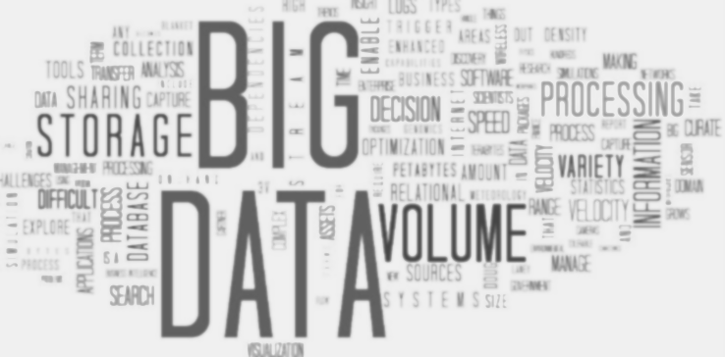
Big Data en Grafos
Esteban D. Donato
eddonato
Abril 2017

Slide 2
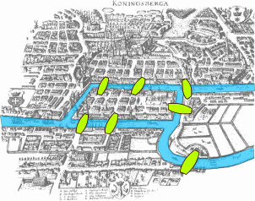
Qué es un Grafo?
Es un conjunto de objetos llamados vértices o nodos unidos por enlaces llamados aristas o arcos, que permiten representar relaciones binarias entre elementos de un conjunto
Un grafo G es un par ordenado G=(V,E) , donde:
V es un conjunto de vértices o nodos, y
E es un conjunto de aristas o arcos, que relacionan estos nodos mediante pares de vértices
siete puentes de Königsberg.

Slide 3
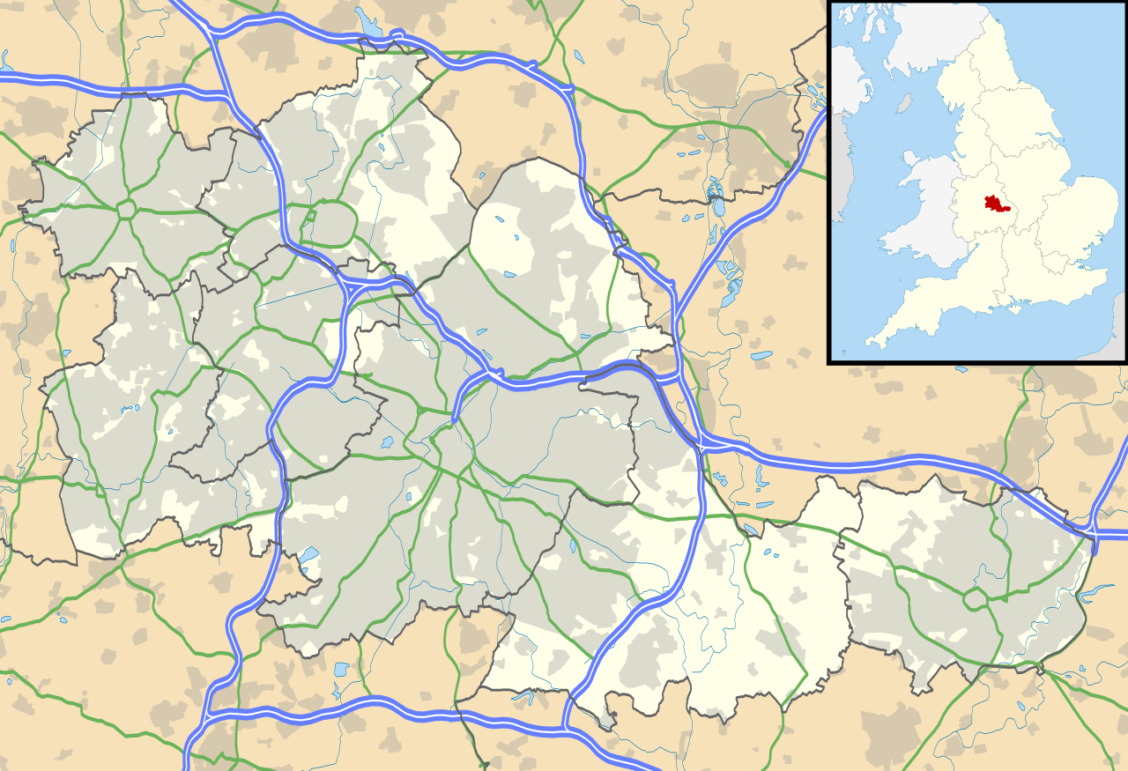
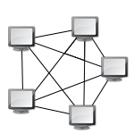
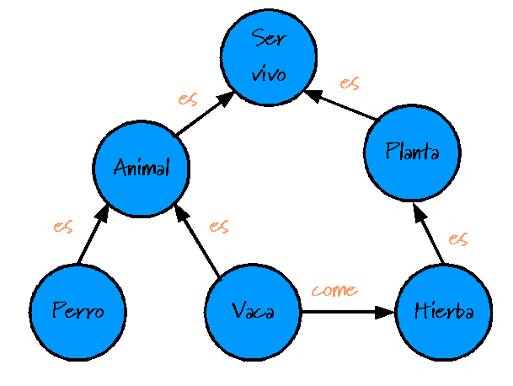
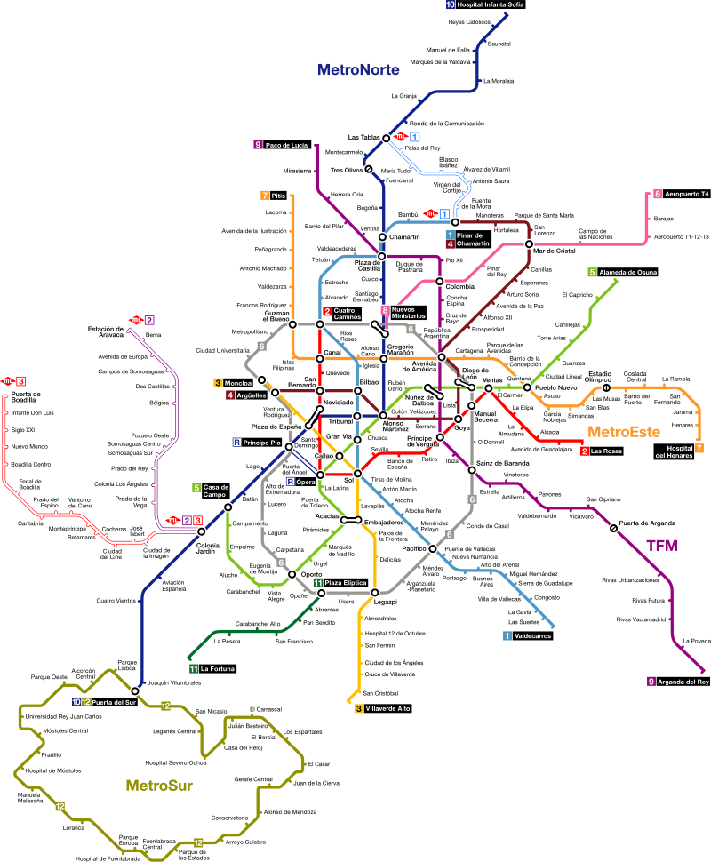
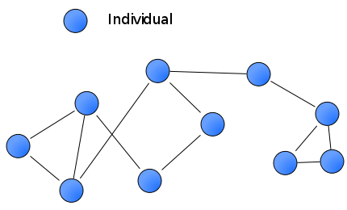
Ejemplos de Grafos
Redes sociales
Redes de subtes
Transportation networks
Mapas conceptuales
Organigramas
Topología de red de computadoras

Slide 4
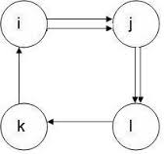

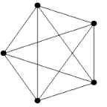
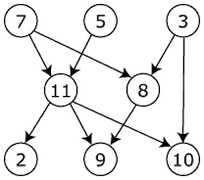

Tipos de Grafos
Grafo no dirigido
Multigrafo
Grafo completo
Grafo dirigido / digrafo
Grafo simple

Slide 5
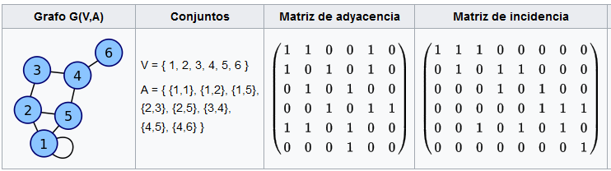
Representación de Grafos

Slide 6

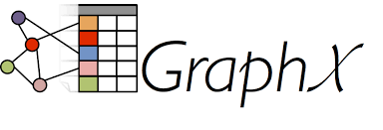

Cómo escalamos el procesamiento de grafos?

Slide 7
GraphFrames vs GraphX (1/2)
Categorías | GraphFrames | GraphX
Distribución | Librería externa | Spark
Basado | Dataframes | RDD
Tipos de Grafos | Dirigido | Dirigido
Lenguaje | Scala/Python * | Scala
Conversión | toGraphX/fromGraphX | -.-
Consulta estructural | Motif | -.-
Envío de mensaje | AggregateMessages | AggregateMessages/Pregel
Algoritmos | Connected components, strongly connected components, LPA, PageRank, Shortest path, Triangle Count | Connected components, strongly connected components, LPA, PageRank, Shortest path, Triangle Count

Slide 8
GraphFrames vs GraphX (2/2)
Categorías | GraphFrames | GraphX
Subgrafo | Filtrado por nodos y aristas | Filtrado por nodos y aristas
ID de Vértice | Cualquier tipo | Long
Vértices | Dataframe (“id” Column) | RDD [Long, VD]
Aristas | Dataframe (“src”, “dst” columns) | RDD [Edge[ED]]
Clase principal | GraphFrame | Graph [VD,ED]
Output | GraphFrame/DataFrame | Graph [VD,ED]/RDD [Long, VD]

Slide 9
Algoritmos
GraphFrame son wrapers a la implementación de GraphX
    Connected components
    Strongly connected components
    LPA
    PageRank
    Shortest path
    Triangle Count

Slide 10
Motif
Búsqueda de patrones estructurales en grafos
Solo implementado en GraphFrame
Provee un DSL como lenguaje de consulta
Ejemplo para buscar pares de vértices que están conectados en ambas direcciones:
      graph.find("(a)-[e]->(b); (b)-[e2]->(a)")

Slide 11
Avanzado: AggregateMessages
Primitivas básicas para implementar algoritmos iterativos de grafos
  SendMsg: Envía mensajes a los nodos
  Merge: Agrega los mensajes recibidos
Implementado en GraphX y Graphframe
Limitaciones en Graphframe:
  Solo en Scala: https://github.com/graphframes/graphframes/issues/57
  Un solo atributo por mensaje https://github.com/graphframes/graphframes/issues/178

Slide 12

Qué recomendamos?

Slide 13

Q&A

